Slide 1
Tidy Data
William V. Paredes

Slide 2
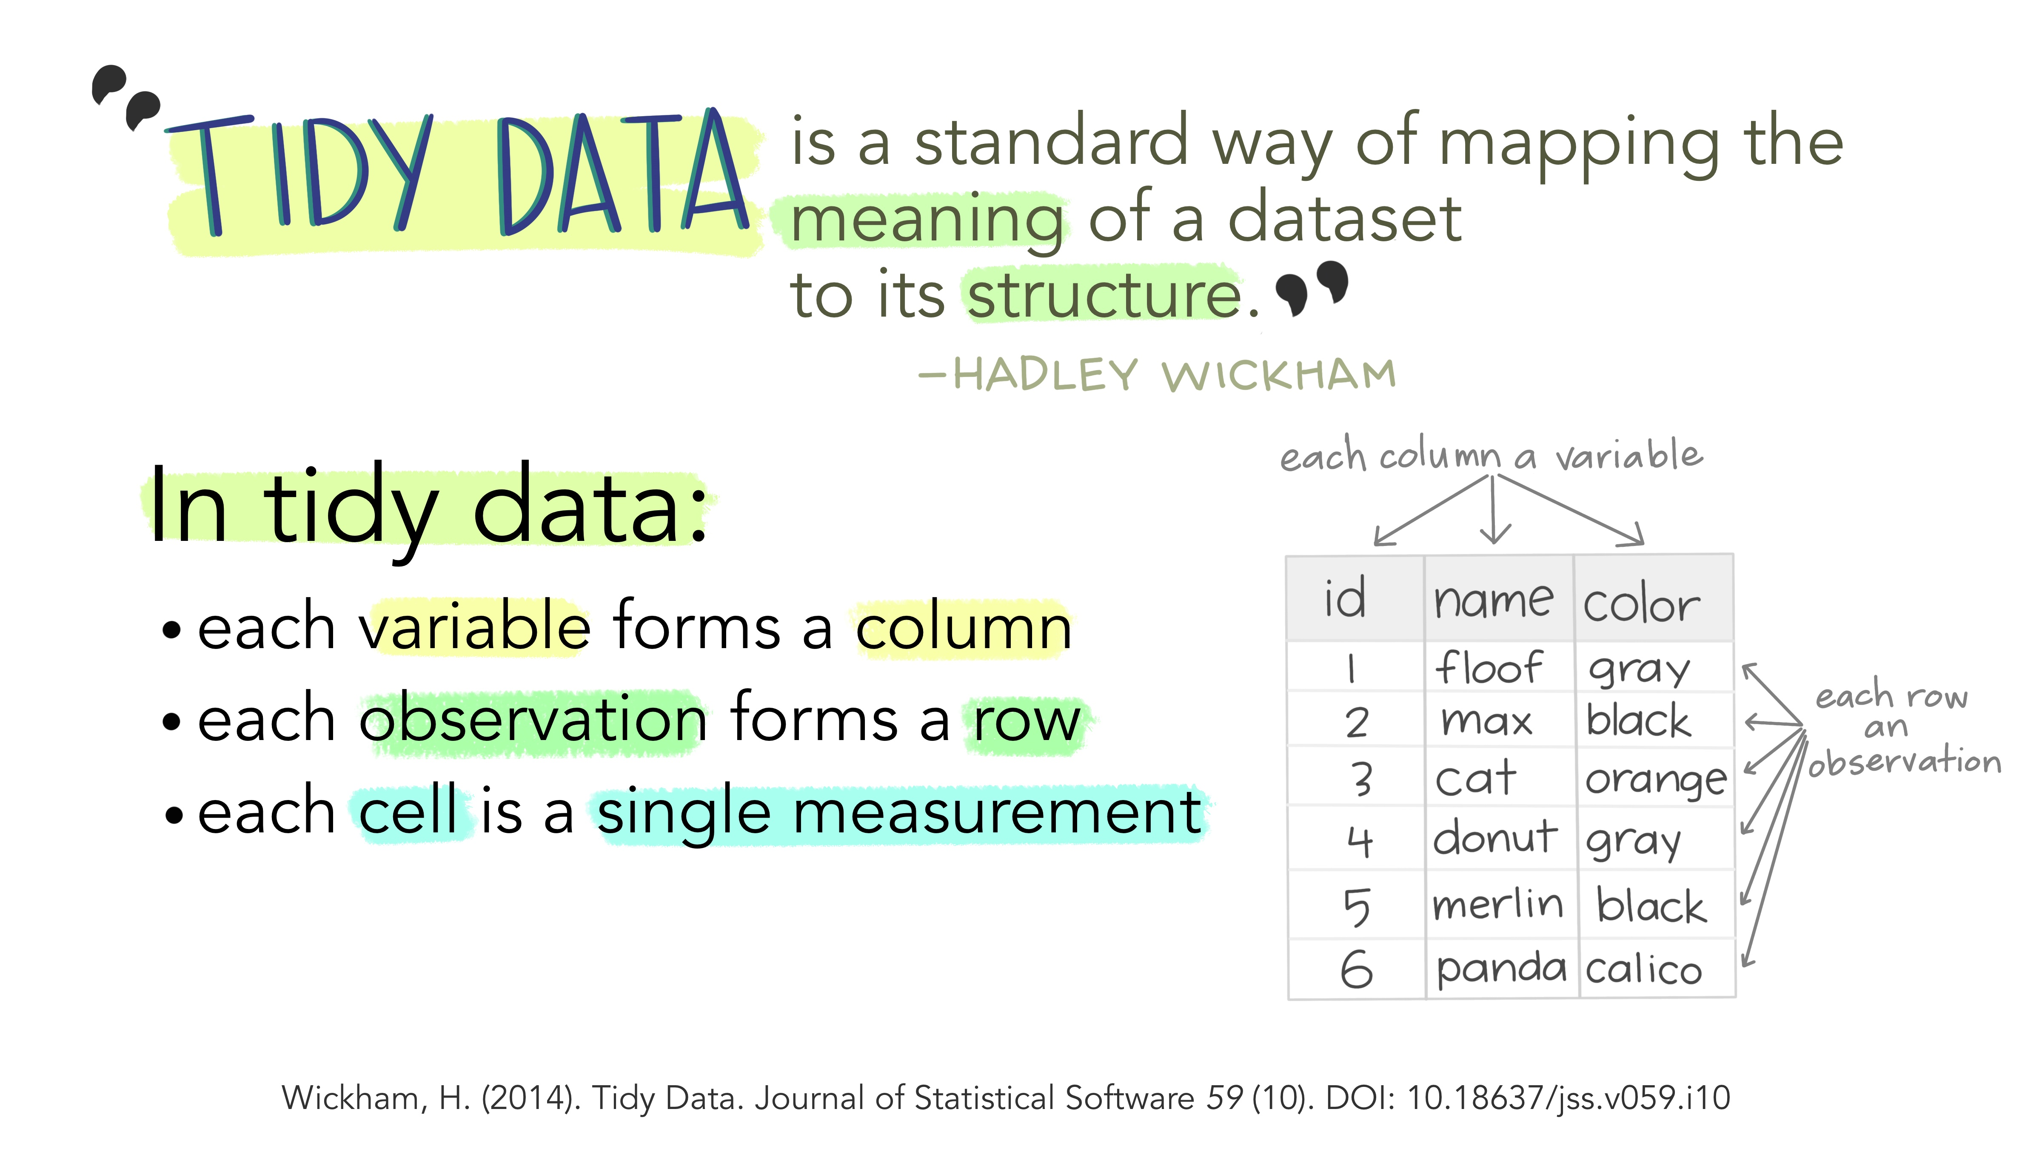
Tidy Data

Slide 3
Iniciando
Podemos decir que el concepto de “tidy data”, se refiere a unas tablas que se encuentran en un formato ordenado si cada fila representa una observación y las columnas representan las diferentes variables disponibles para cada una de estas observaciones.

Slide 4
murders
En este caso veremos un conjunto de datos de la librería dslabs, llamado murders que es un dataframe en formato tidy.
library(tidyverse) library(dslabs) data(murders)

Slide 5
murders
state abb region population total 1 Alabama AL South 4779736 135 2 Alaska AK West 710231 19 3 Arizona AZ West 6392017 232 4 Arkansas AR South 2915918 93 5 California CA West 37253956 1257 6 Colorado CO West 5029196 65

Slide 6
Analizando
Vemos como cada fila representa un estado y cada una de las 5 columnas proporcionan variables diferentes en relación con los mismos: nombre, abreviatura, región, población y total que corresponde al No. De asesinatos por estado. Vamos a considerar el siguiente ejemplo para poder ver información en otros formatos:

Slide 7
Gapminder
gapminder %>% filter(country == c("Germany", "South Korea")) %>% select(c(country, year, fertility)) %>% head()
country year fertility 1 Germany 1960 2.41 2 South Korea 1960 6.16 3 Germany 1962 2.47 4 South Korea 1962 5.79 5 Germany 1964 2.49 6 South Korea 1964 5.36

Slide 8
Conjunto de Datos
Este conjunto de datos ordenado proporciona tasas de fertilidad para dos países a lo largo de los años. Este es un conjunto de datos ordenado porque cada fila presenta una observación con las tres variables: país, año y tasa de fertilidad. Sin embargo, este conjunto de datos originalmente vino en otro formato y se reformó para el paquete dslabs. Originalmente, los datos estaban en el siguiente formato:

Slide 9
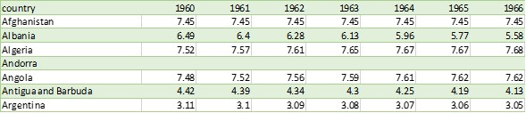
Imagen

Slide 10
Obteniendo desde R
dat <- read_csv("datos/sp_dyn_tfrt_in.csv") dat %>% filter(country == "Germany") %>% head()
# A tibble: 1 × 59 country `1960` `1961` `1962` `1963` `1964` `1965` `1966` `1967` `1968` `1969` <chr> <dbl> <dbl> <dbl> <dbl> <dbl> <dbl> <dbl> <dbl> <dbl> <dbl> 1 Germany 2.37 2.45 2.44 2.51 2.54 2.5 2.53 2.48 2.38 2.21 # ℹ 48 more variables: `1970` <dbl>, `1971` <dbl>, `1972` <dbl>, `1973` <dbl>, # `1974` <dbl>, `1975` <dbl>, `1976` <dbl>, `1977` <dbl>, `1978` <dbl>, # `1979` <dbl>, `1980` <dbl>, `1981` <dbl>, `1982` <dbl>, `1983` <dbl>, # `1984` <dbl>, `1985` <dbl>, `1986` <dbl>, `1987` <dbl>, `1988` <dbl>, # `1989` <dbl>, `1990` <dbl>, `1991` <dbl>, `1992` <dbl>, `1993` <dbl>, # `1994` <dbl>, `1995` <dbl>, `1996` <dbl>, `1997` <dbl>, `1998` <dbl>, # `1999` <dbl>, `2000` <dbl>, `2001` <dbl>, `2002` <dbl>, `2003` <dbl>, …

Slide 11
Que elementos se ven?
Se proporciona la misma información, pero hay dos diferencias importantes en el formato:
Cada fila incluye varias observaciones.
Una de las variables, año, se almacena en el encabezado.

